Slide 1
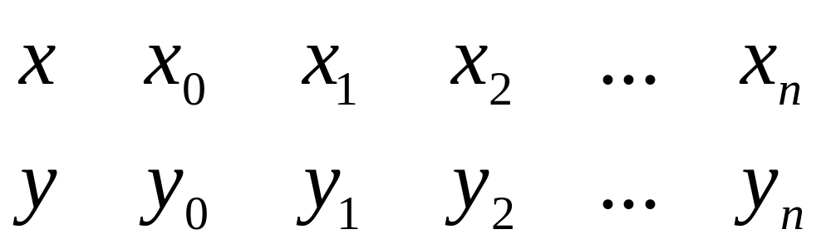
在许多实际
问题中，函数的解析表达式未
知，函数关系是以表格形式给
出的，如表(2-1)

Slide 2
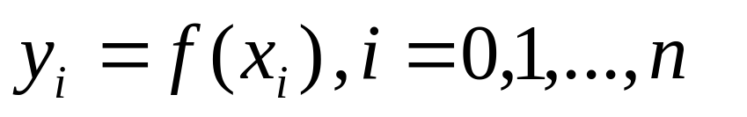
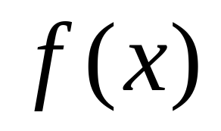

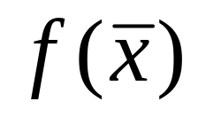
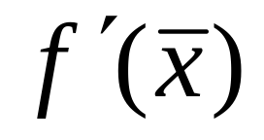
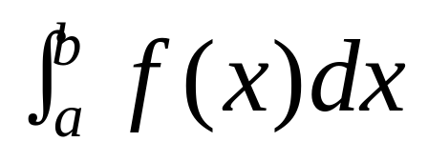
其中， , 是
自变量 的函数，解析表达式未
知，这时如果需要研究 的值，
或者是 、 等等，也
需要研究用一个简单函数来近似
代替 的问题，这就产生了逼
近的概念。

Slide 3
在逼近论中，能够实现函
数近似代替的方法很多，其中
最简单的是插值法与最小二乘
法。本章主要研究插值方法。让近似函数在给定点上等于已知函数的值，这样的近似称之为插值。

Slide 4
近似函数的类型可以有不同的选择，既可以是代数多项式、三角多项式、有理分式，也可以是任意光滑的函数、分段光滑的函数。
由于代数多项式有很好的解析性质，如具有各阶导数，计算方便等，因此，通常将近似函数取为代数多项式，这时的插值称为代数插值。

Slide 5
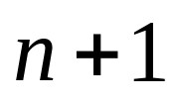
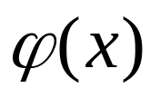

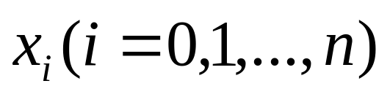
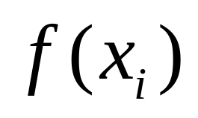
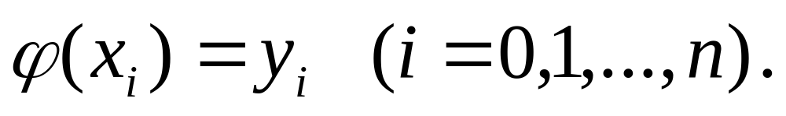


定义 当给出了 个相异点上的函数
值以后 ，
构造一个多项式 ，满足
(1) 是一个不超过 次的多项式；
(2) 在给定的点 上与 取
相同值，即
称 为 的插值函数，点 为插值点。

Slide 6

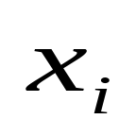
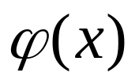
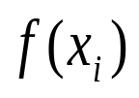
为被插函数,而误差函数
R(x)= 称为插值余项, 区间[a, b]称为插值区间, 插值点在插值区间内的称为内插, 否则称外插
插值函数 在n+1个互异插值节点 (i=0,1,…,n )处与 相等,在其它点x就用 的值作为 的近似值。这一过程称为插值

Slide 7
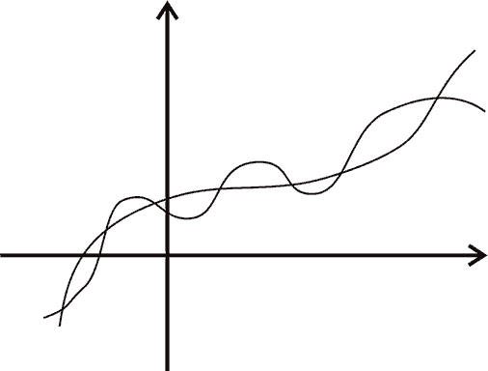
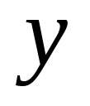
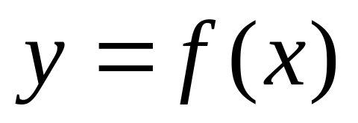
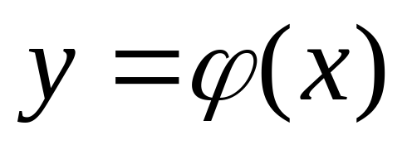





图

Slide 8
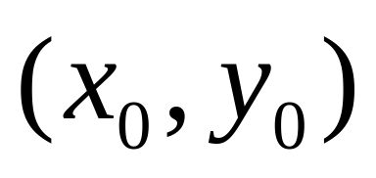
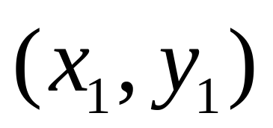
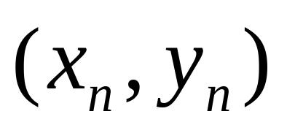
插值的几何意义：插值函数
的图像过
的n+1个已知点
， ，…，

Slide 9
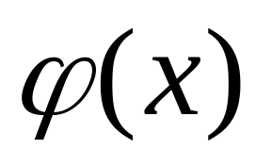
而在非节点处， 可以
偏离 ，即用 近似代
替 时，是有误差的。

Slide 10
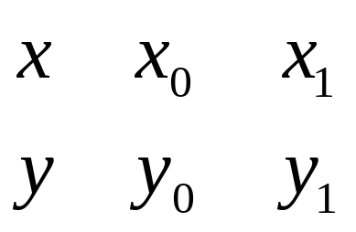
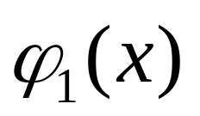
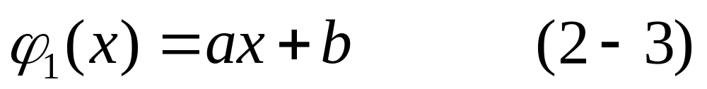
§2.1 线性插值
给出函数表
如何构造一个插值函数 ，使其
满足插值的要求呢？

Slide 11
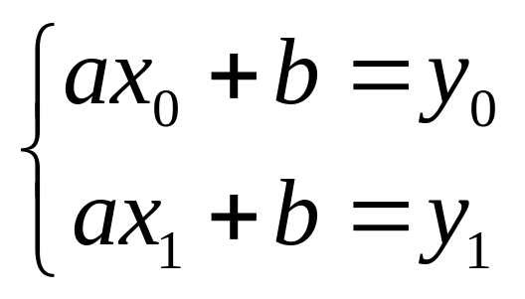
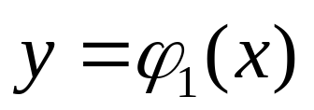





将两已知点代入方程(2-3)，得
图2.1

Slide 12
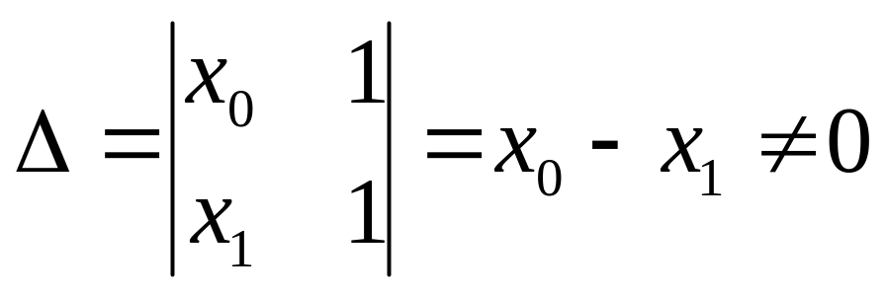
系数行列式为
因此，方程组有且有唯一解。插值
函数 存在且唯一。

Slide 13
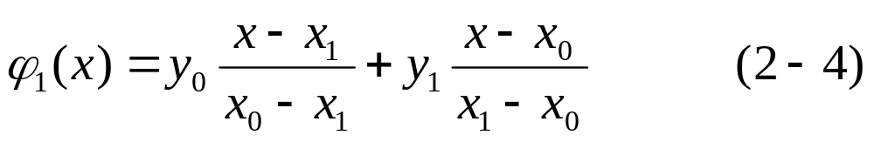
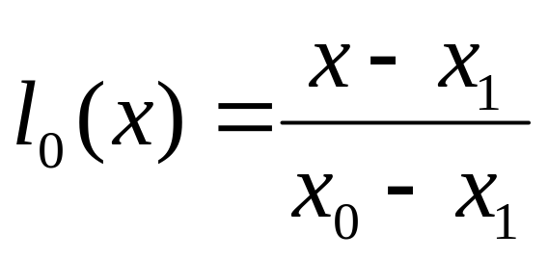
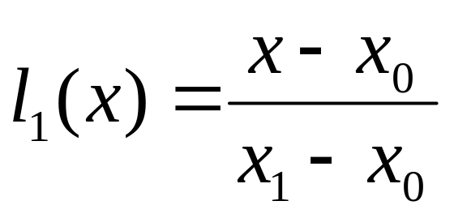
由于是用直线近似代替 ，所
以称这种插值为线性插值。
若用两点式表示线性方程，则有
记

Slide 14


表(2.2)
函数值 节点 函数
 | 1 0 | 0 1
1
1
图2.2

Slide 15
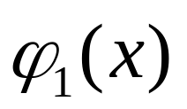
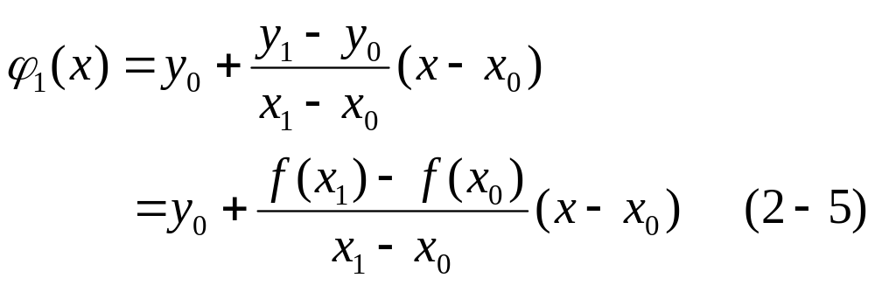
Lagrange插值 插值函数 是
两个插值基函数的线性组合，组合
系数为对应点上的函数值。
用点斜式表示方程有

Slide 16
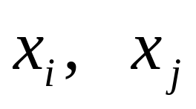
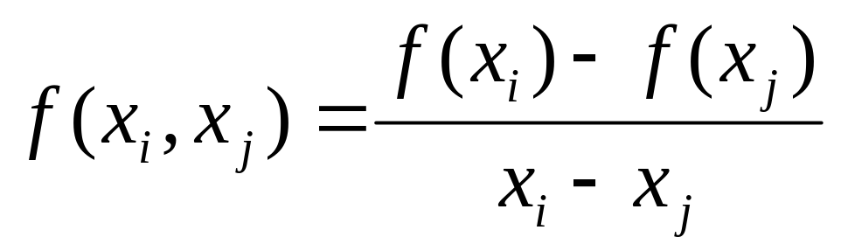
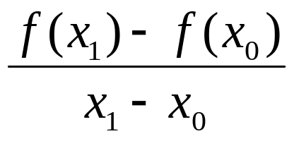
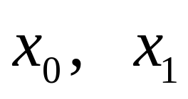
定义 一阶均差 函数 在点
处的一阶均差定义为
因此(2-5)式中的 恰是
在 处的一阶均差。

Slide 17
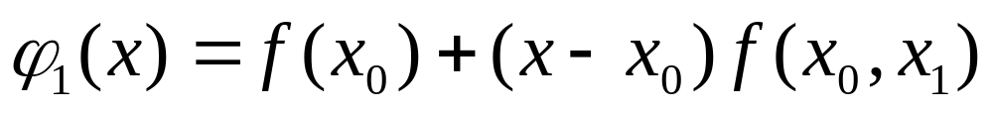
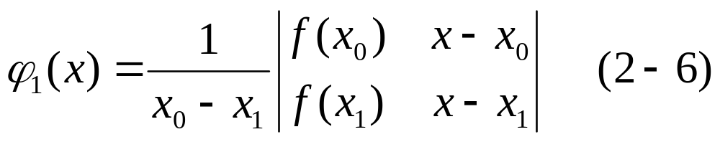
利用均差的对称性，(2-5)式可
写为
这种形式的插值叫做牛顿(Newton)
插值.
用行列式表示直线方程：

Slide 18
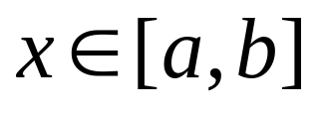
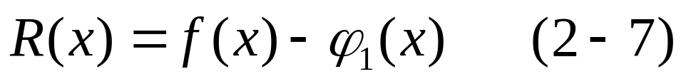

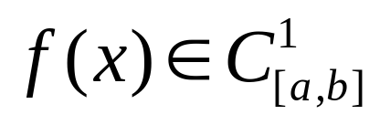
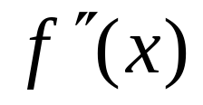
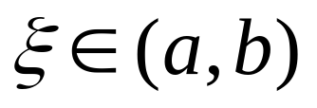
对于任意的 ，定义误差函数
定理2.1 设给定函数表
是过 的线性插值函数，[a,b]是
包含 的任一区间，并设 ， 在[a,b]上存在，则对任意给定的
总存在一点 （依赖 ）

Slide 19
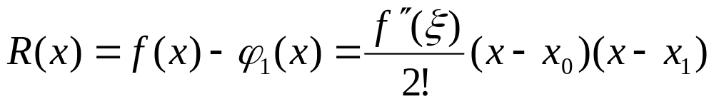
使

Slide 20
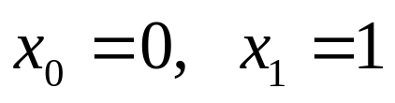
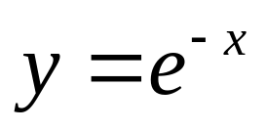
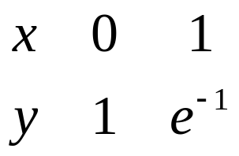
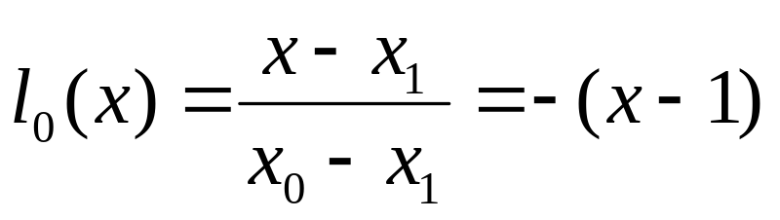
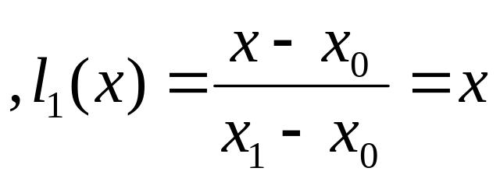
例1 取节点 对函数
建立线性插值多项式。
解 插值函数表为
Lagrange型插值多项式
基函数为

Slide 21


于是有
(2)牛顿型插值多项式
因 ，所以

Slide 22





§2 二次插值
过三点 作函数
的二次插值多项式 ，设其方程为
将三个已知点代入方程得
(2-11)

Slide 23






当 互异时，方程(2-11）
的解存在且唯一。
对Lagrange型插值，基函数应满足函
数表
表2.3
函数值 节点 函数
 | 1 0 0 | 0 1 0 | 0 0 1

Slide 24





可设
利用条件 ，可得
于是 点的而二次插值基函数为

Slide 25



同理可求得
于是Lagrange型插值多项式为

Slide 26


二次插值基函数图象
1
1
1
图 2.3

Slide 27


应用二阶均差的概念，可得牛顿二次
插值多项式。
设过 的二次插值多
项式具有形式：
利用条件 ，我们有

Slide 28




再利用 ，得
最后利用 得到

Slide 29



这是一阶均差的均差，称为二阶均差，
于是定义 在任意三个互异点
的二阶均差为
即

Slide 30

于是二次牛顿插值多项式为

Slide 31


例1 （2）取节点 对
函数 建立二次插值多项式。
解：函数表为

Slide 32


例 2
给定 的函数表如下：

Slide 33

写出二次lagrange插值基
函数，并用二次lagrange插
值多项式计算 的近
似值。

Slide 34



解 设x₀=144，x₁=169，x₂=255

Slide 35


有

Slide 36


有

Slide 37




有

Slide 38


代入 x=175 ，计算得
于是

Slide 39


例3 求过点(0,1)、(1,2)、(2,3)的三点插值多项式
解:由Lagrange 插值公式
（给定的三个点在一条直线上）

Slide 40

例4 已知f(x)的观测数据
x 1 2 3 4
f(x) 0 -5 -6 3
构造插值多项式
解: 四个点可以构造三次插值多项式, 将数据 代入插值公式，有
这个例子说明p(x)的项数不超过n+1项，但可以有
缺项。

Slide 41






定理2.2 设给定函数表
是过 的二次插值函数，[a,b]
是包含 的任一区间，
在[a,b]上存在，则对任意给定的
总存在一点 (依赖 )使
(2-16)

